Slide 1
软件计划报告
语音助手软件
小组成员：邹宇航 姚志远 文岳衡
日期：2022年3月31日

Slide 2
目录
1
概述
Contents
2
项目组织
3
项目工作说明

Slide 3
概述
/01
Overview

Slide 4
概述
编写目的
本项目的目标是开发一个语音助手软件，同时，使小组成员在开发过程中体验软件项目管理流程。
交付产品
本项目最终要开发出一款手机应用。项目的源代码以及相关文档等将上传 GitHub。

Slide 5
项目组织
/02
Organization

Slide 6
项目组织
邹宇航
姚志远
负责撰写软件计划书
负责软件高级功能（声纹管理，关键词提取，翻译）开发，以及单元测试
负责功能页面开发
负责撰写软件系统设计说明书
负责开发软件登录页面
负责软件主要功能（语音转文字，会议语音）开发
负责撰写软件总结文档
文岳衡
All are developers. All are leaders.
负责撰写软件测试方案书
负责软件实用功能（录音，声音处理，朗读打分）开发
负责软件开发完成后的联调测试
负责撰写软件试运行报告

Slide 7
项目工作说明
/03
Statement Of Work

Slide 8

项目工作说明 – 项目目标
项目目标
语言是我们生活中最常见，也是我们最擅长的表达方式，随着科技的发展，智能语音飞快地进入了我们的视线中，给我们的工作、学习提供了很大的便利。
我们的目的是开发一款语音助手软件，可以解决生活中常见又令人头疼的问题：超长的会议，东西太多想记记不完；超长的文本，看完也不知道关键词是什么；大段文本的翻译等。

Slide 9
项目工作说明 – 项目工作范围
语音转文字
翻译
4
会议语音
录音
3
声纹管理
声音处理
2
关键词提取
朗读打分
Part A
1
Part B

Slide 10
项目工作说明 – 项目管理流程
需求分析
系统设计
编码及测试
软件交付

Slide 11
项目开发过程 – 里程碑
需求分析完成
软件设计完成
5个工作日内完成软件需求初步描述文档
5个工作日内对初步描述文档进行细分，确定具体功能
4个工作日内确定软件开发环境，安装集成开发环境，安装安卓运行虚拟机
软件开发完成
3个工作日内对系统设计分析
3个工作日内完成概要设计文档的撰写
7个工作日内完善概要文档，使用UML完成整个软件系统建模
软件测试完成
5个工作日内完成登录界面和数据库的设计，上传登录页面截图
在相应工作日内完成各个功能模块的编码，以及单元测试，上传子功能的实现截图
软件交付完成
2个工作日内书完成软件测试计划书
5个工作日内对软件进行功能联调测试，撰写软件测试报告
3个工作内日完成项目debug工作
3个工作日内完成软件的封装
3个工作日内完成软件的使用手册
3个工作日内完成项目的总结文档

Slide 12
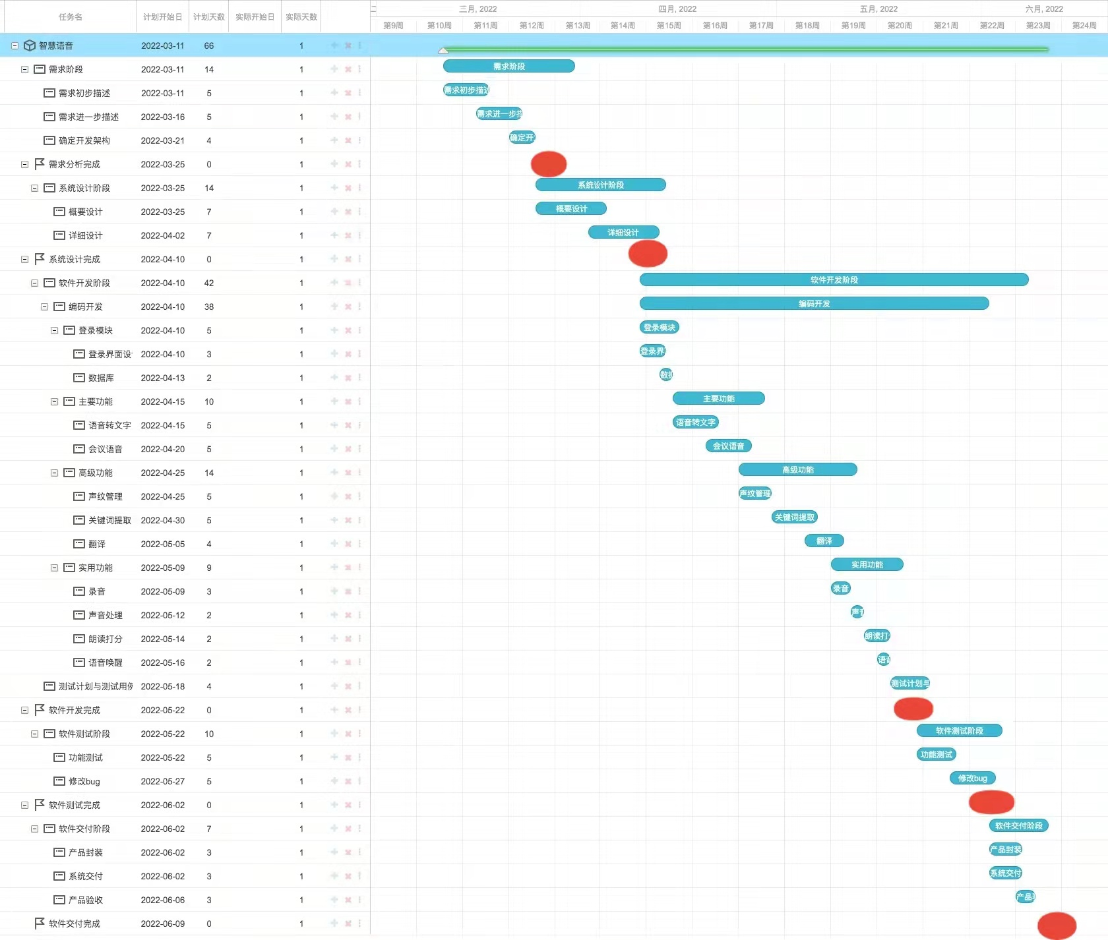
项目工作说明 – 任务分解

Slide 13
项目工作说明 – 交付件
项目计划书
软件测试方案
软件需求说明书
软件试运行报告
软件系统设计文档
软件用户手册
软件源码及APK文件
项目总结文档

